Slide 1
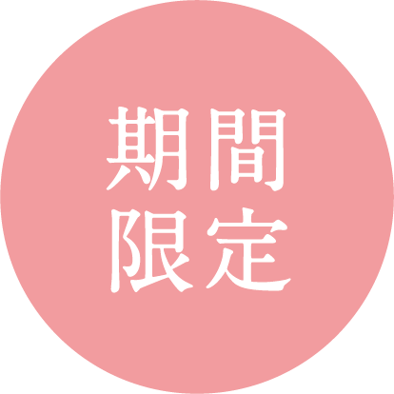
梅雨の美髪トリートメント ¥00000

